Slide 1

Акция «Я выбираю спорт, как альтернативу пагубным привычкам»
Номинация: «Ведущие за собой»
Название работы: «Путешествие в страну здоровья»
Участники: коллектив педагогов ДОУ
Никонова И.Д. Рузавина Л.И. Лоева И.Н. Денисов А. П.
МБДОУ Починковский детский сад №1
ул. Сидорова, д. 2, с. Починки, Починковский район,
607910
тел. 8 (83197) 5 09 83

Slide 2
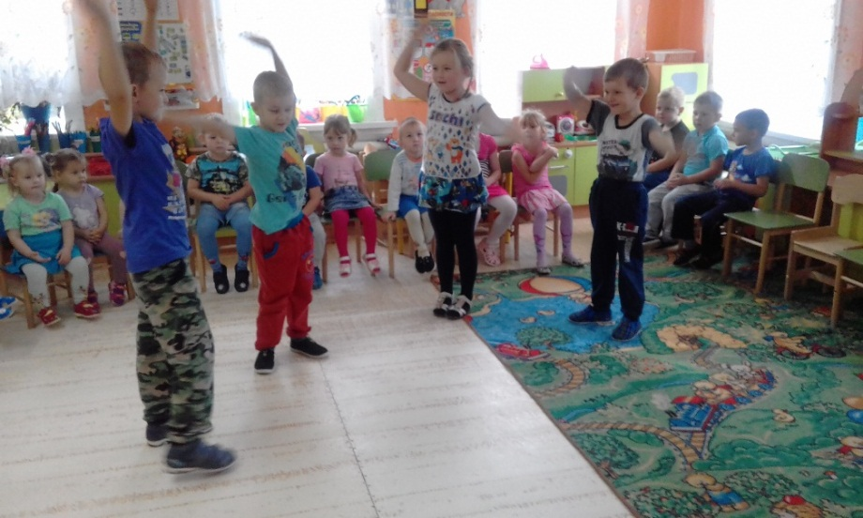
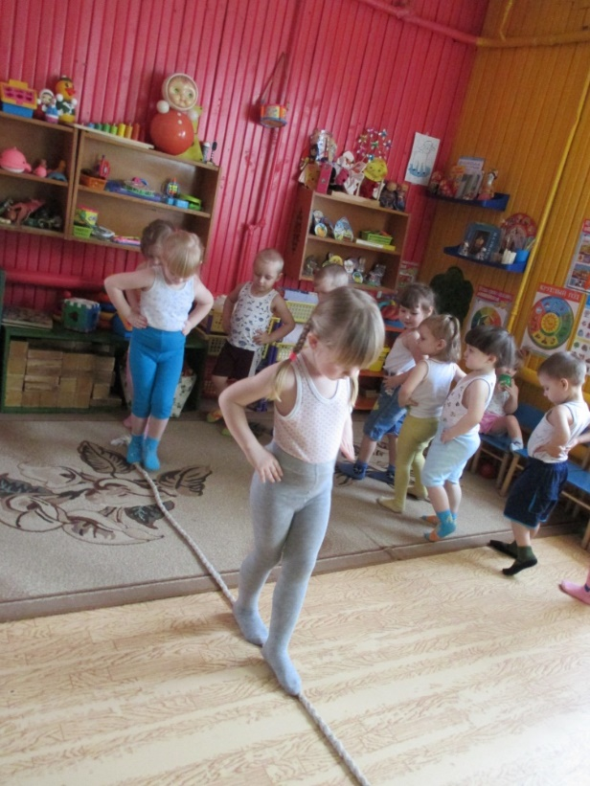
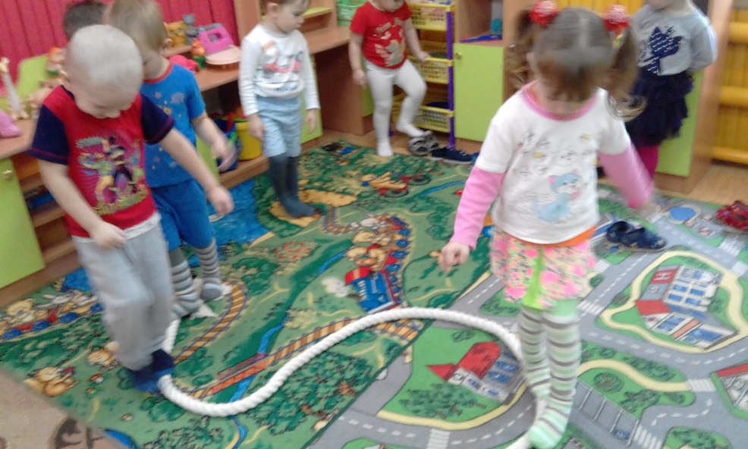
Физкультурно – оздоровительное мероприятие
Чтоб билось ровно сердце, как мотор,
Не нужно ни курить, ни пить, ни злиться,
Улыбкой победить любой укор.
Здоровый образ жизни – это сила!
Ведь без здоровья в жизни никуда.
Давайте вместе будем сильны и красивы
Тогда года нам будут не беда!
«Привычкам вредным скажем «Нет!»

Slide 3
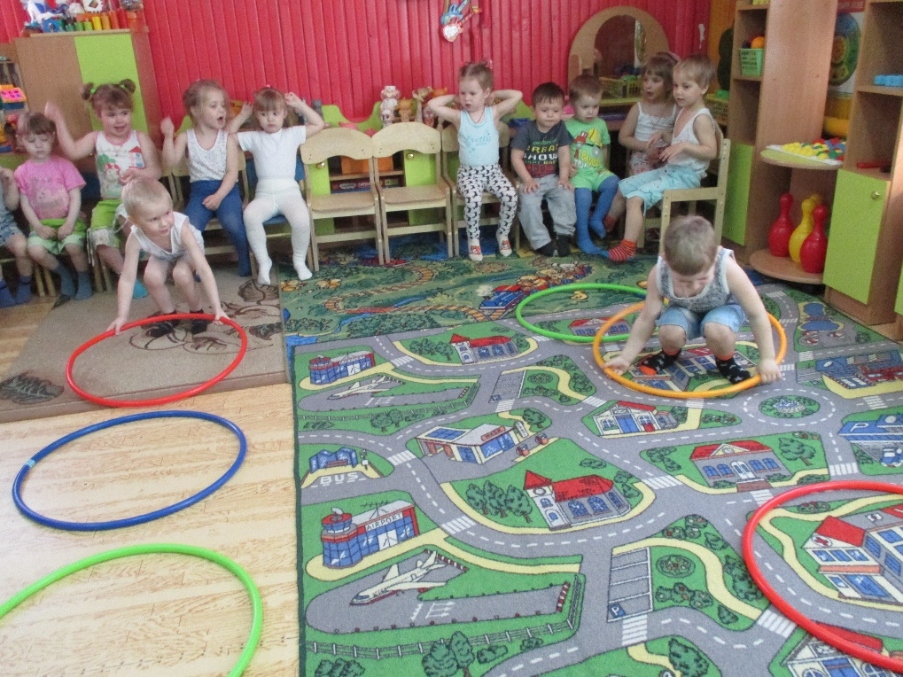
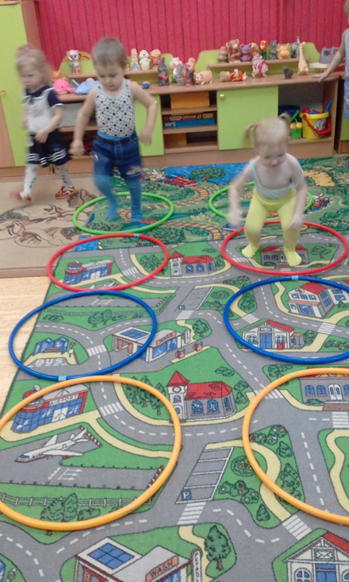
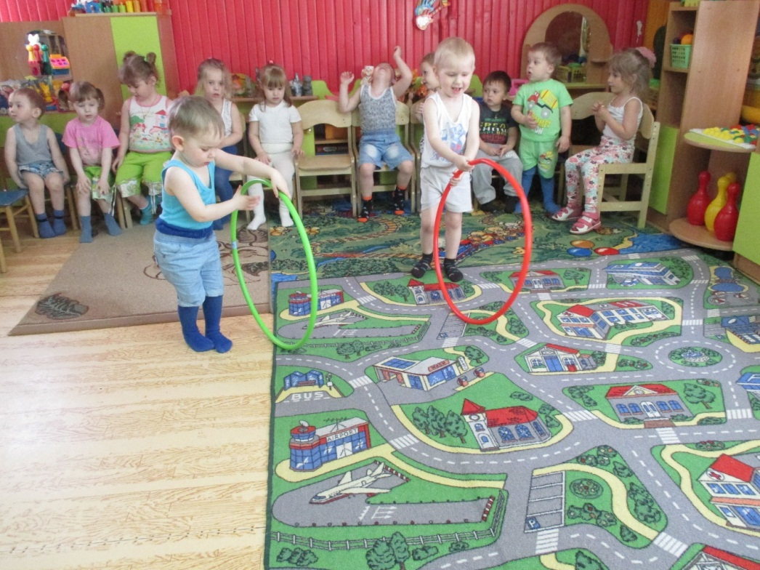
Спортивное соревнование
«Веселая эстафета»

Slide 4
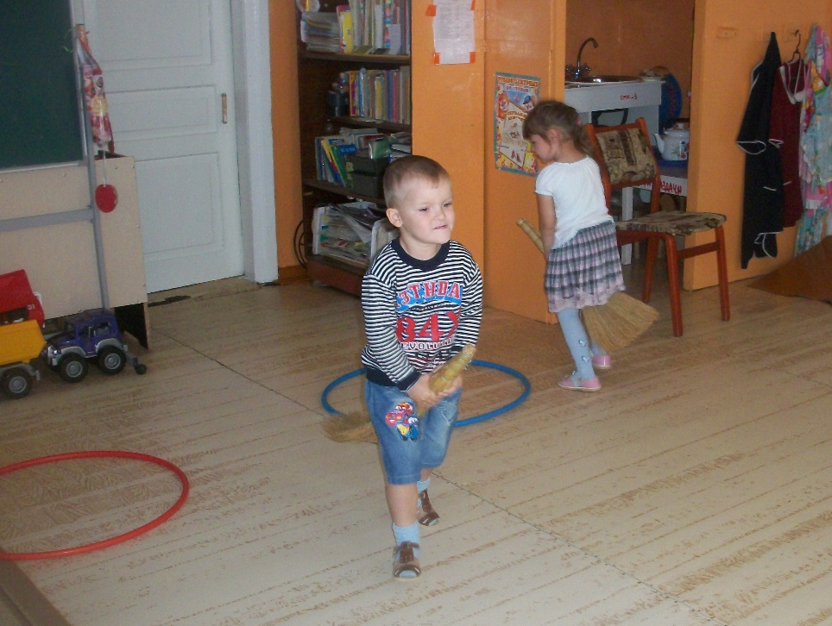
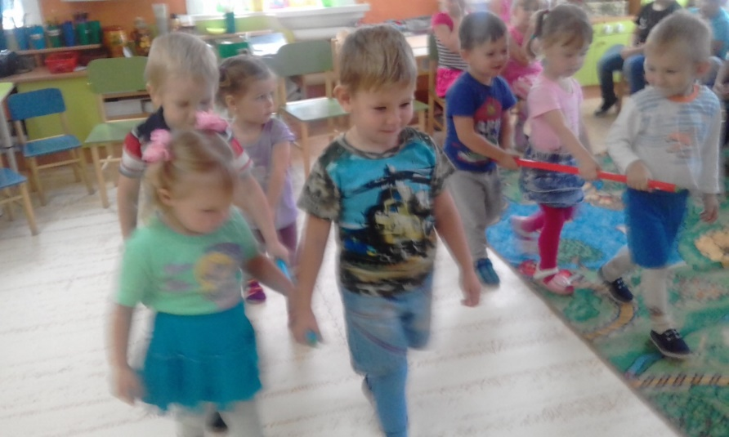
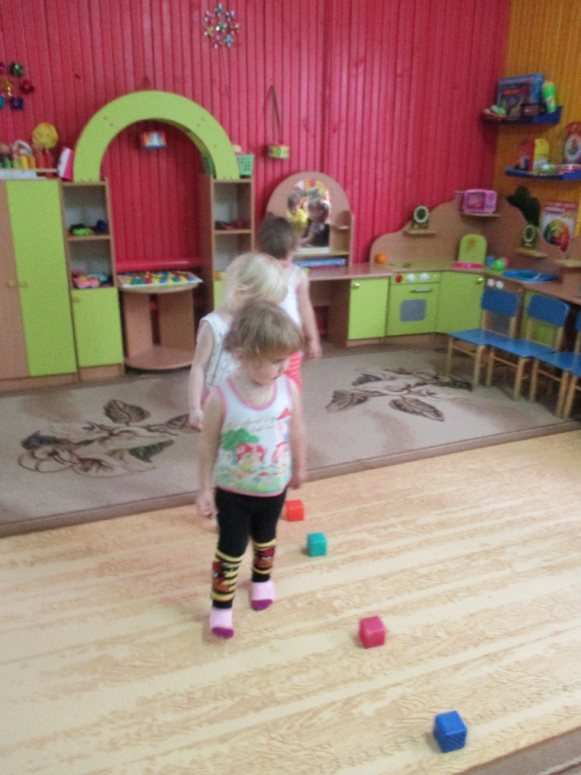
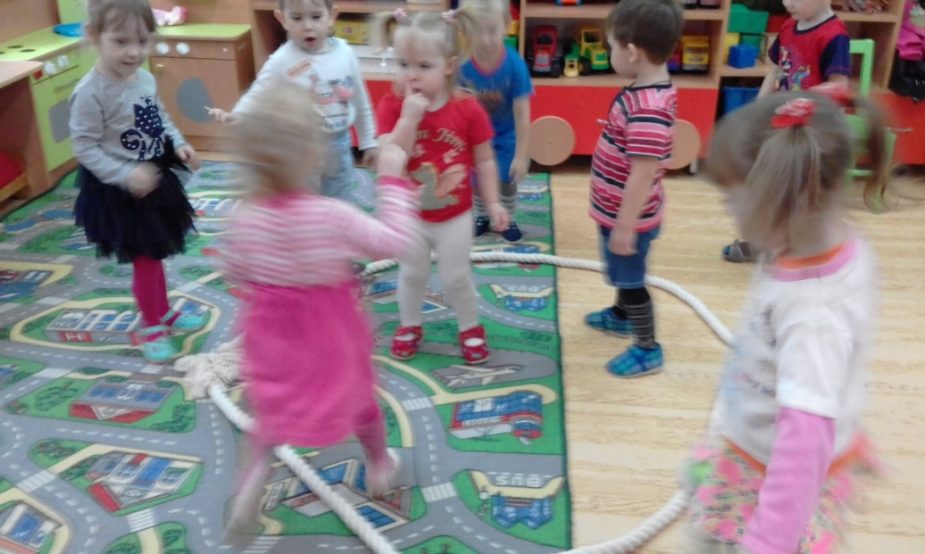
Здоровье, сила, ловкость-
Вот спорта пламенный завет
Покажем нашу дружбу, смелость
Веселым играм шлем привет!

Slide 5
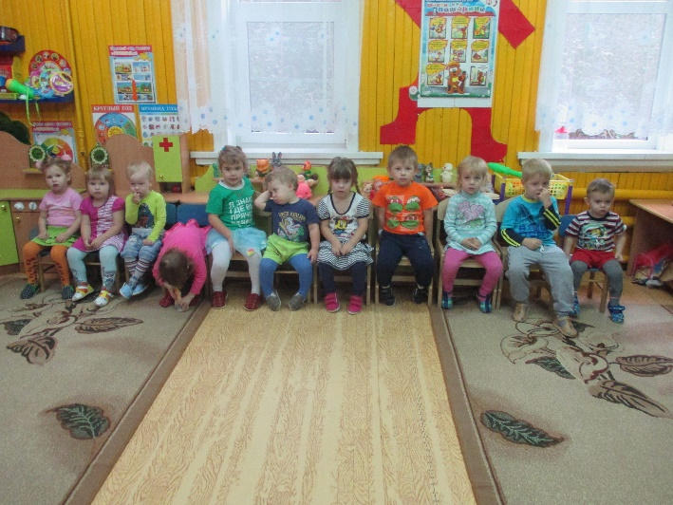
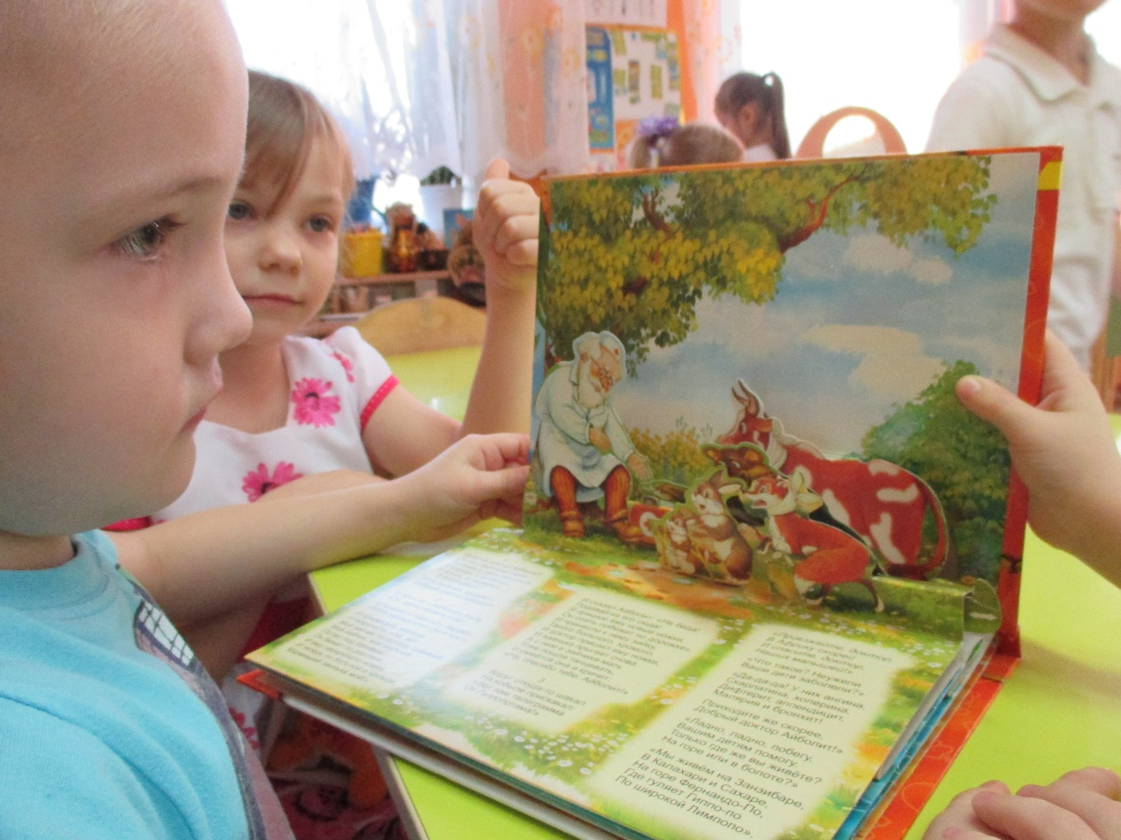

Чтение художественной литературы

Slide 6
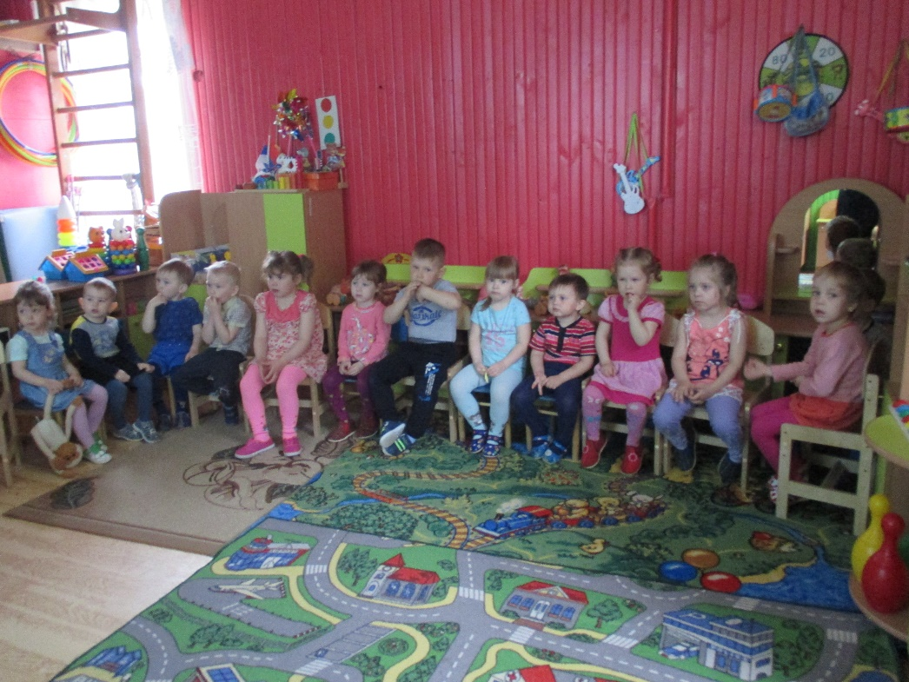
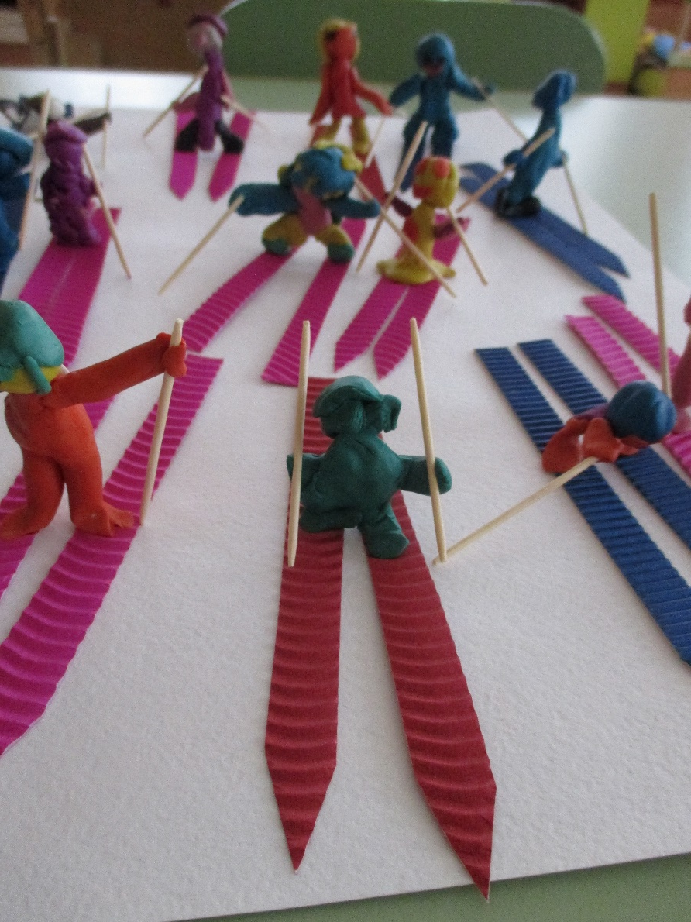
Коллективный коллаж
Просмотр мультфильмов

Slide 7
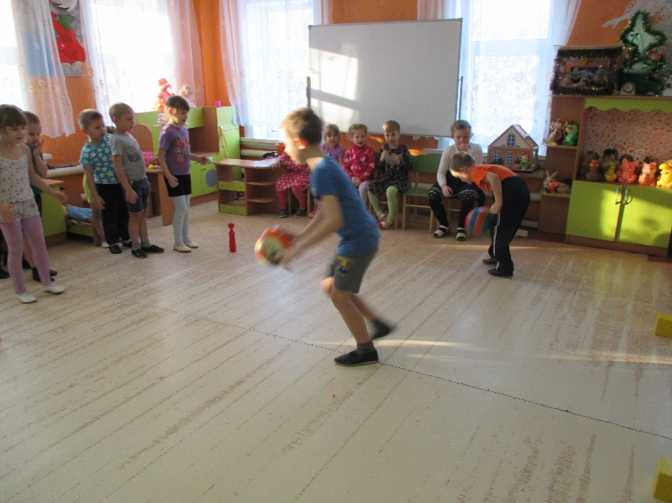
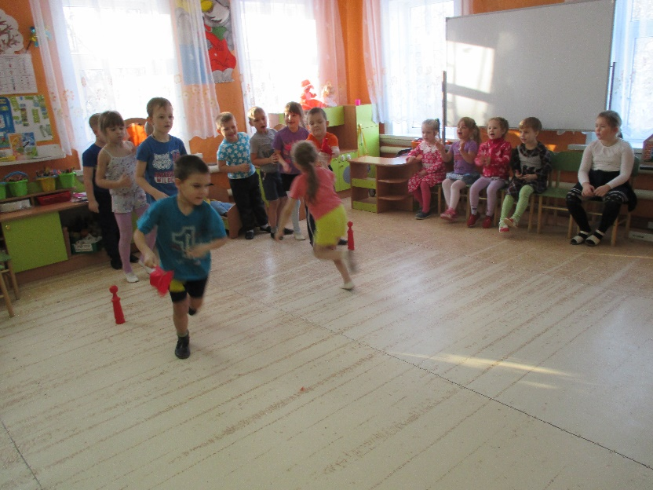
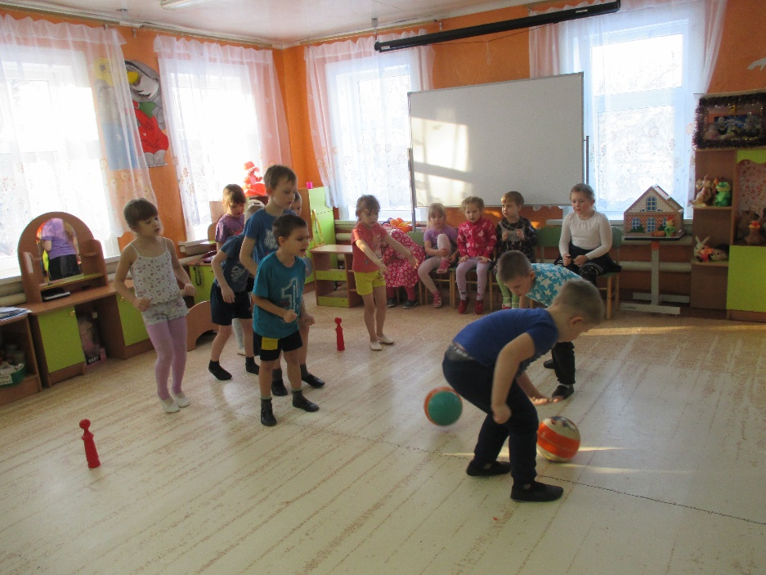
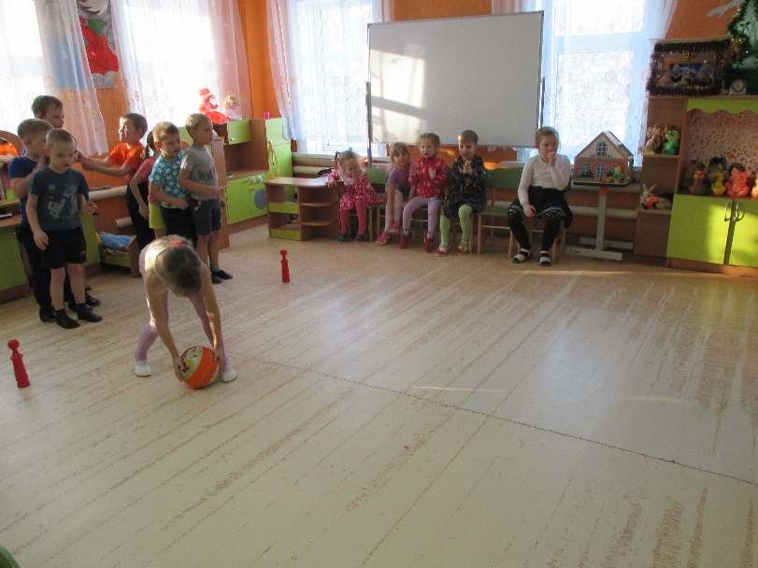
Праздник здоровья
Нам смелым, и сильным, и ловким
Со спортом всегда по пути
Ребят не страшат тренировки-
Пусть сердце стучится в груди.
Нам смелым, и сильным, и ловким
Быть надо всегда впереди.
«Мы - спортсмены»

Slide 8
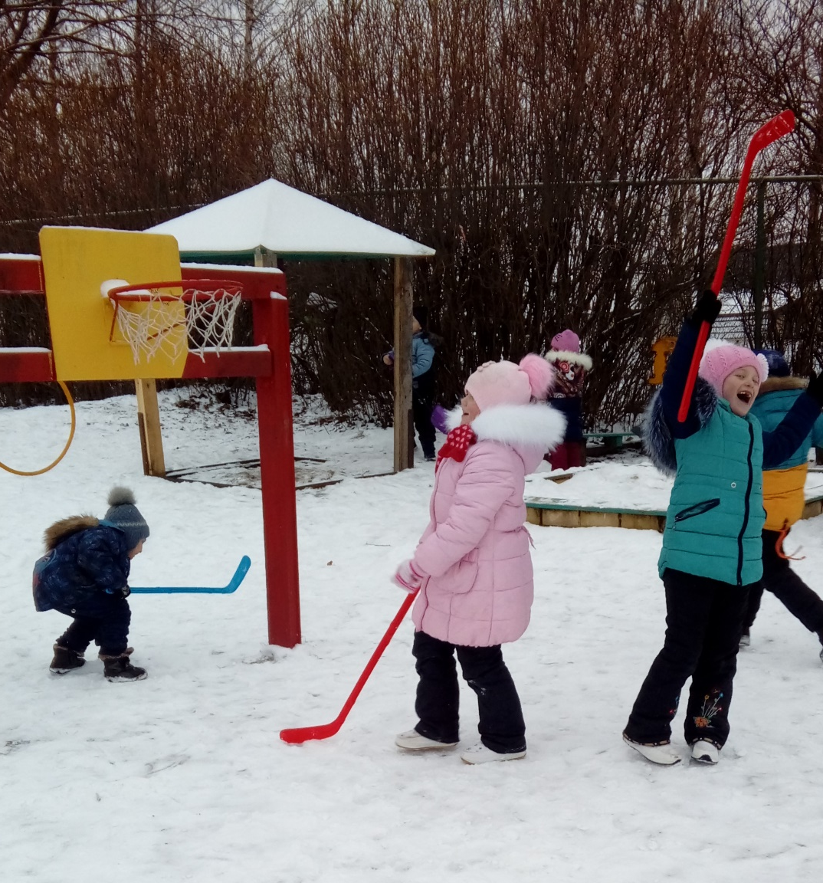
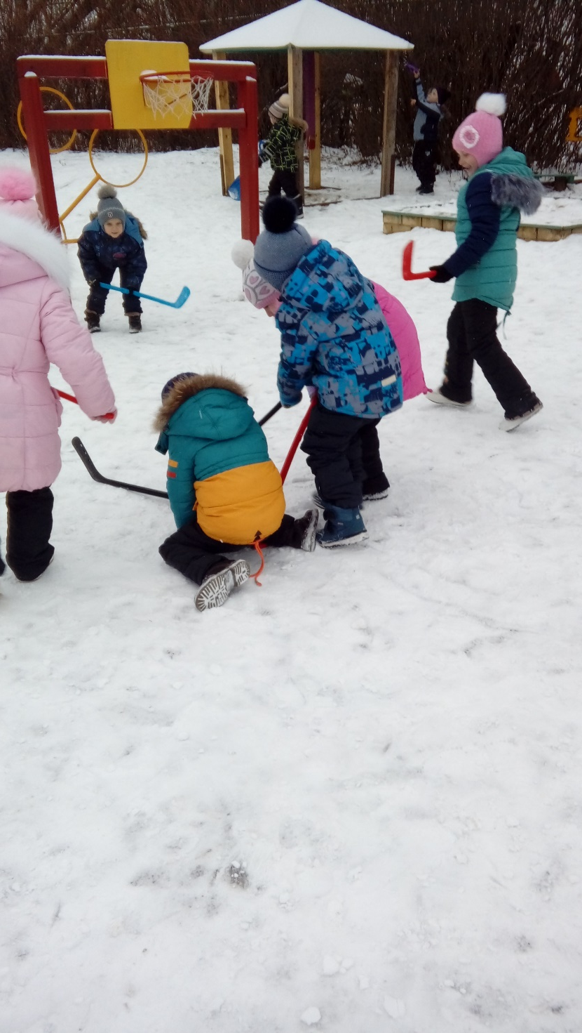
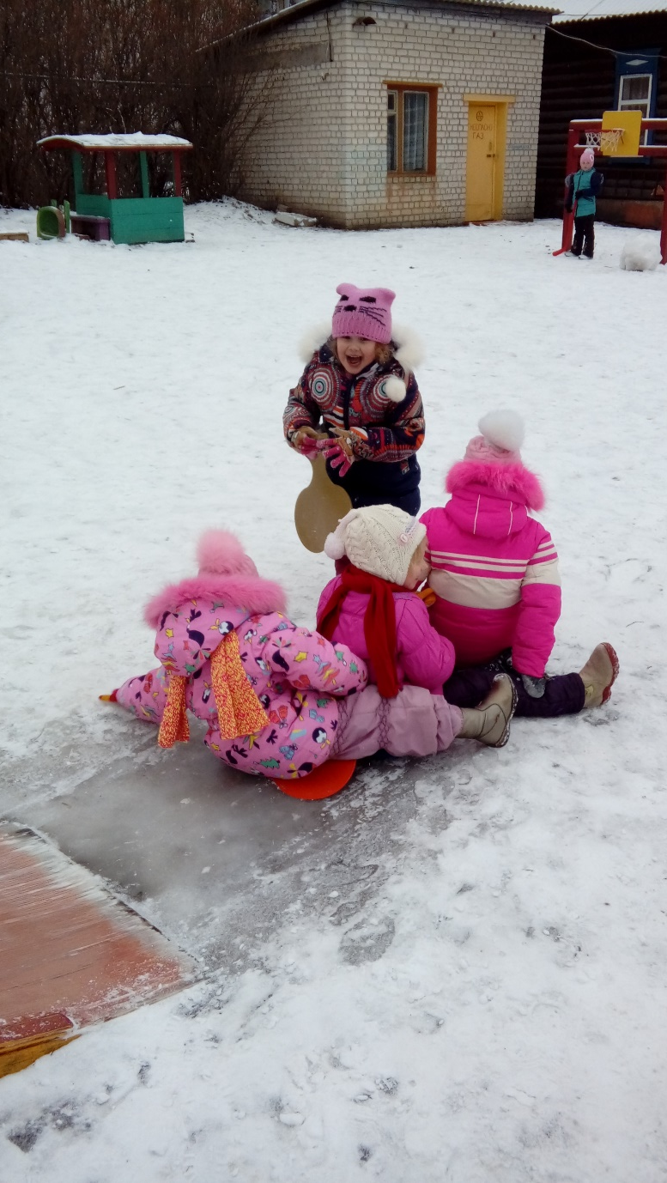

Slide 9
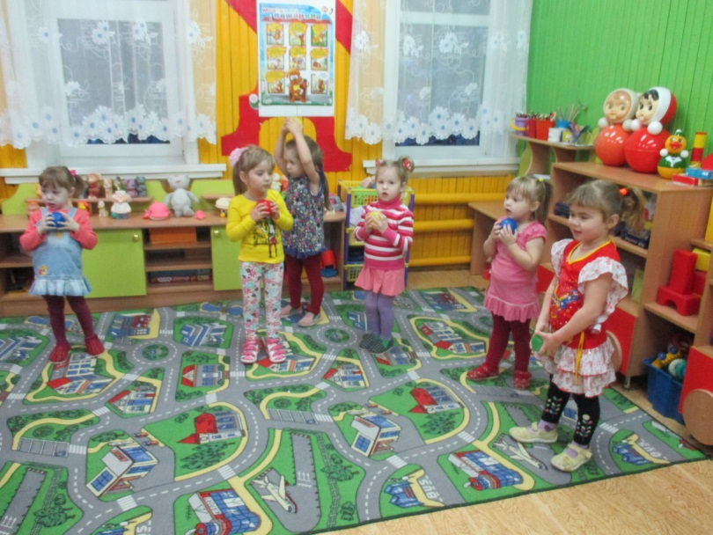
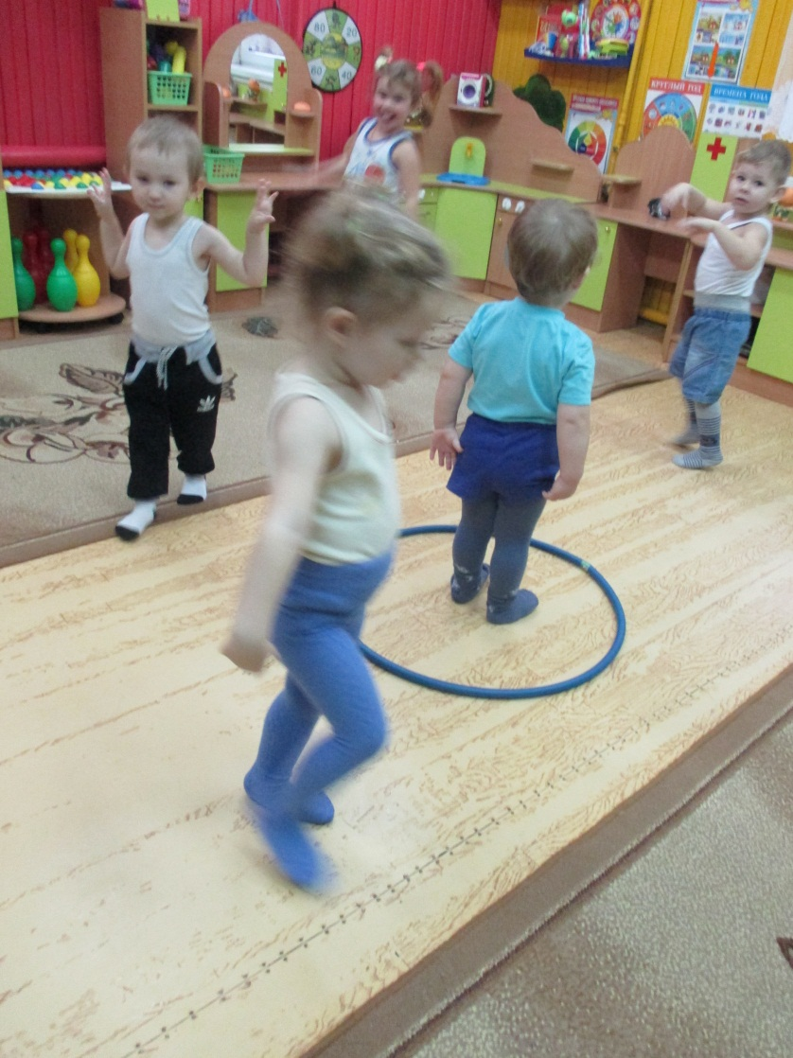
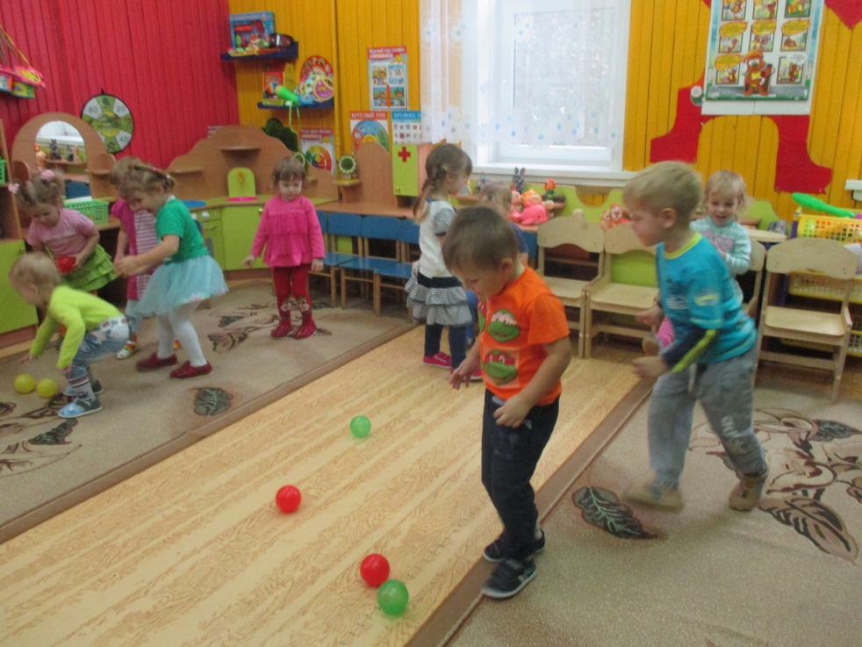
Спорт не любит ленивых,
Тех, кто быстро сдается.
Ненадежных, трусливых.
Он над ними смеется.
Благосклонен он очень
К тем, кто духом силен.
И победы дарует
Лишь выносливым он.

Slide 10
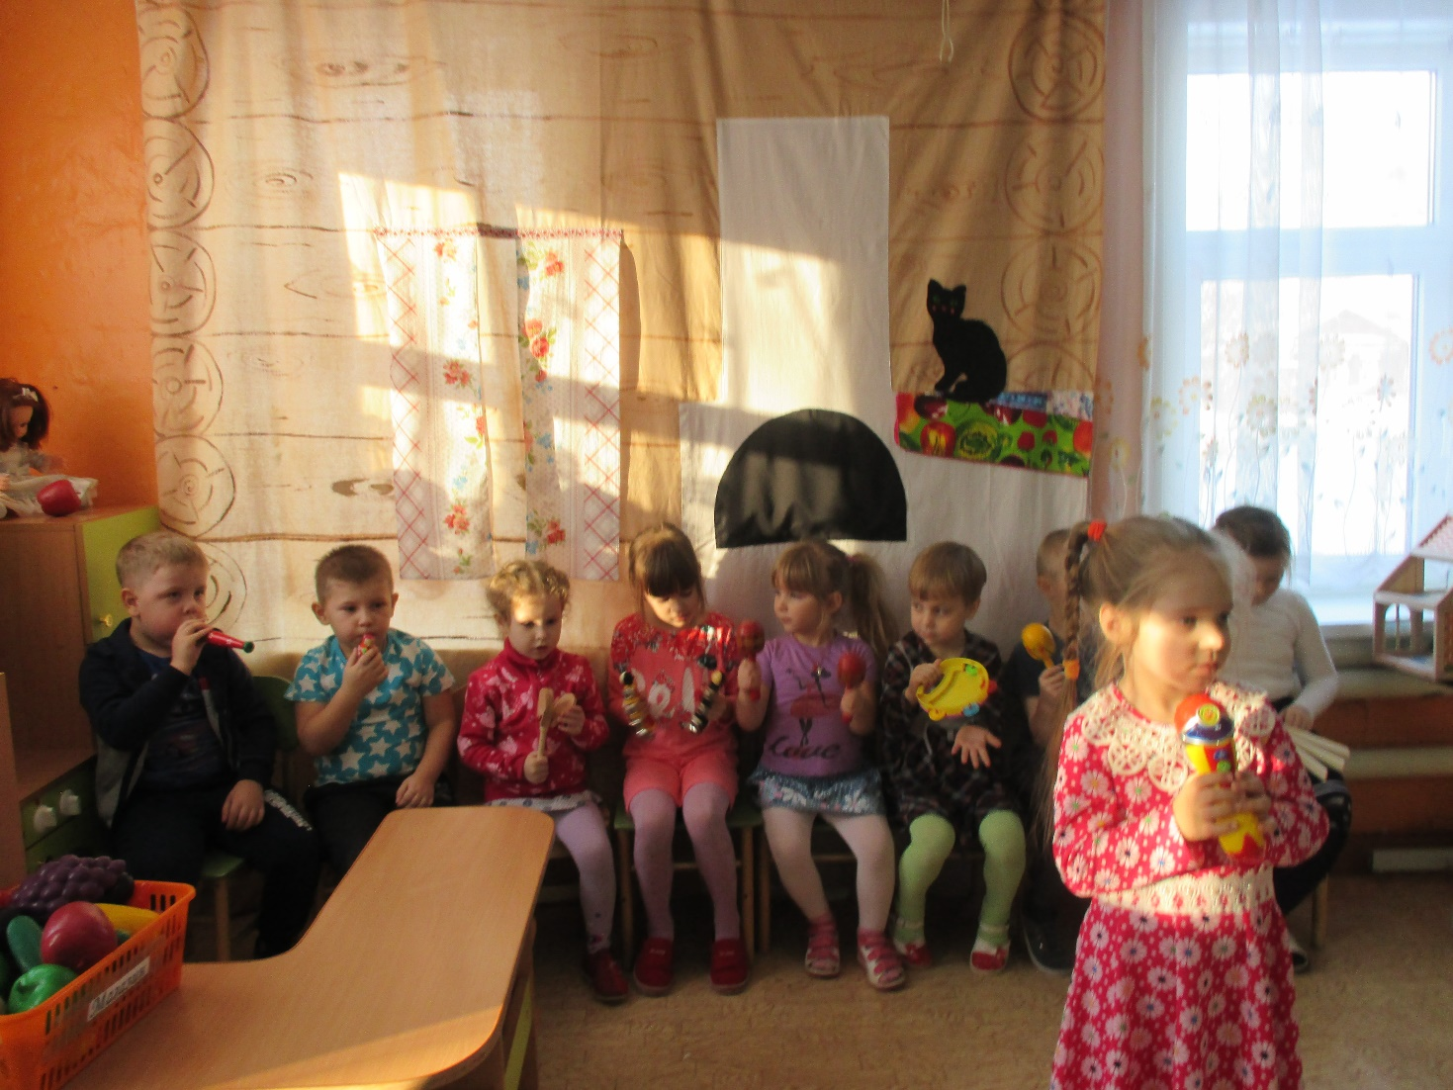
Музыкально – художественная самодеятельность
Однажды волк по кличке «Моня» курить попробовать решил
Он сигаретку взял и мирно закурил…
И вдруг наш серый покраснел, а хвост его побагровел
Четыре лапы затряслись, а пасть затравлено рычит
И кашляет наш «Моня» гулко и слёзы сыплются из глаз
И понял он курить не нужно, а то останешься без лап

Slide 11
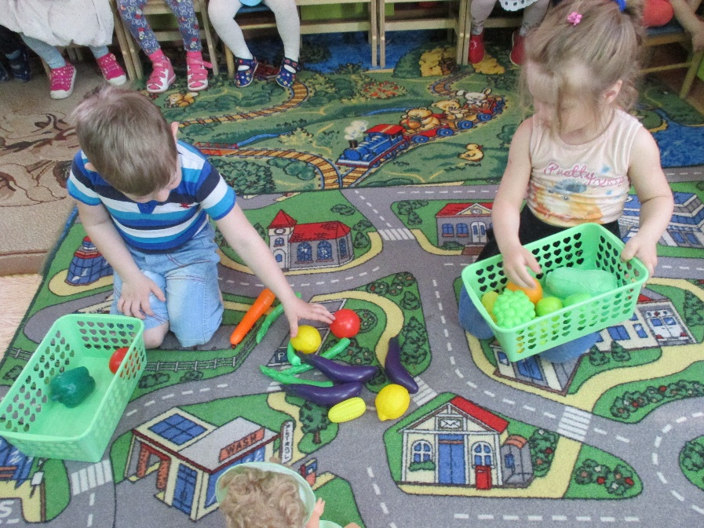
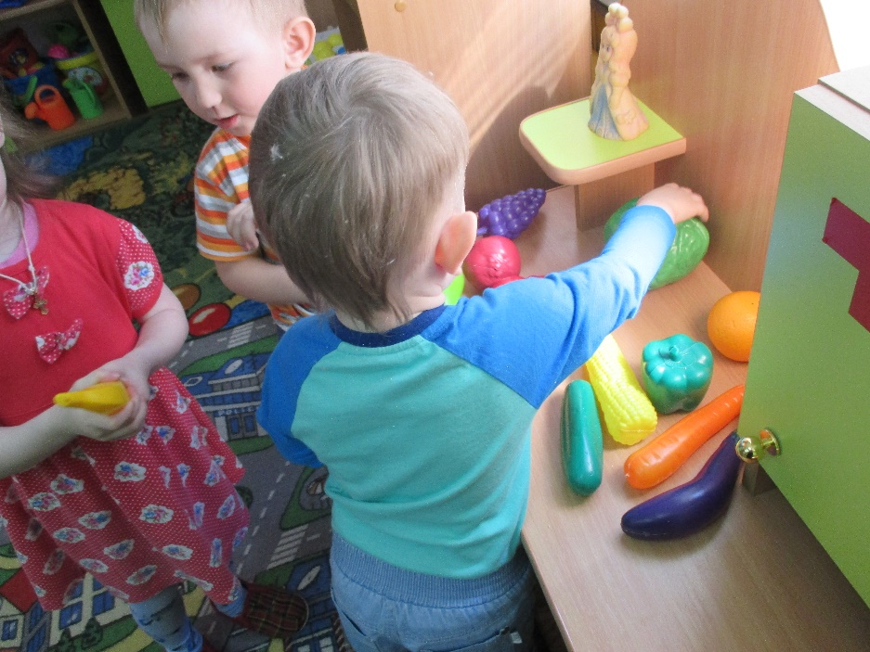
Знают взрослые и дети
Пользу витаминов этих:
Фрукты, овощи на грядке –
Со здоровьем все в порядке!
«Что такое здоровье и как его сохранить и приумножить»

Slide 12
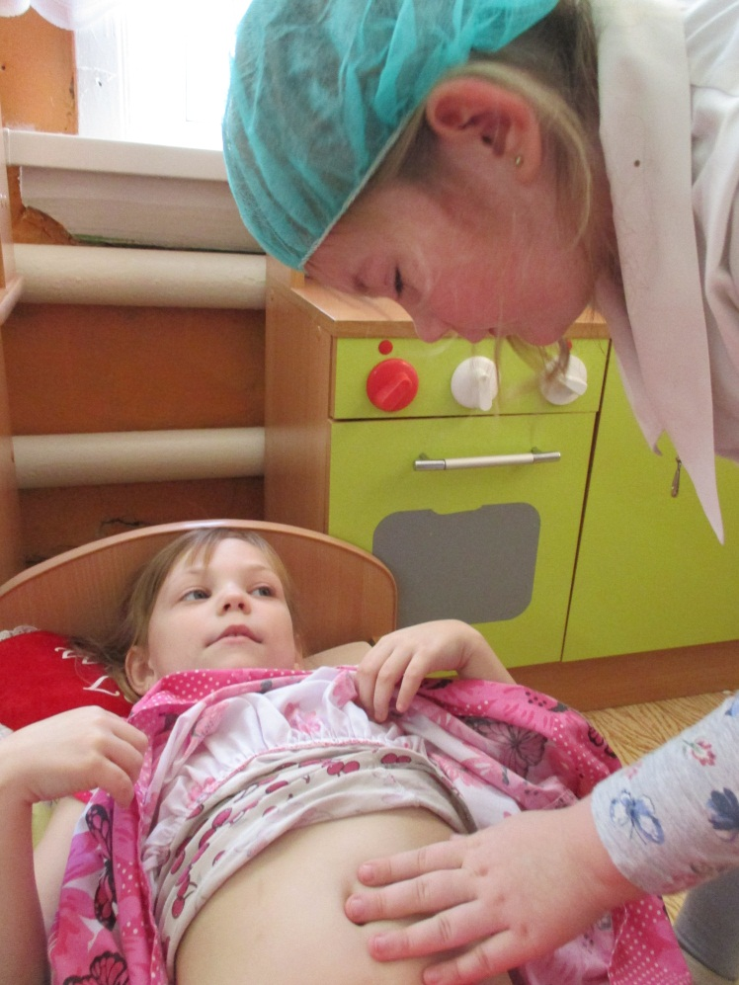
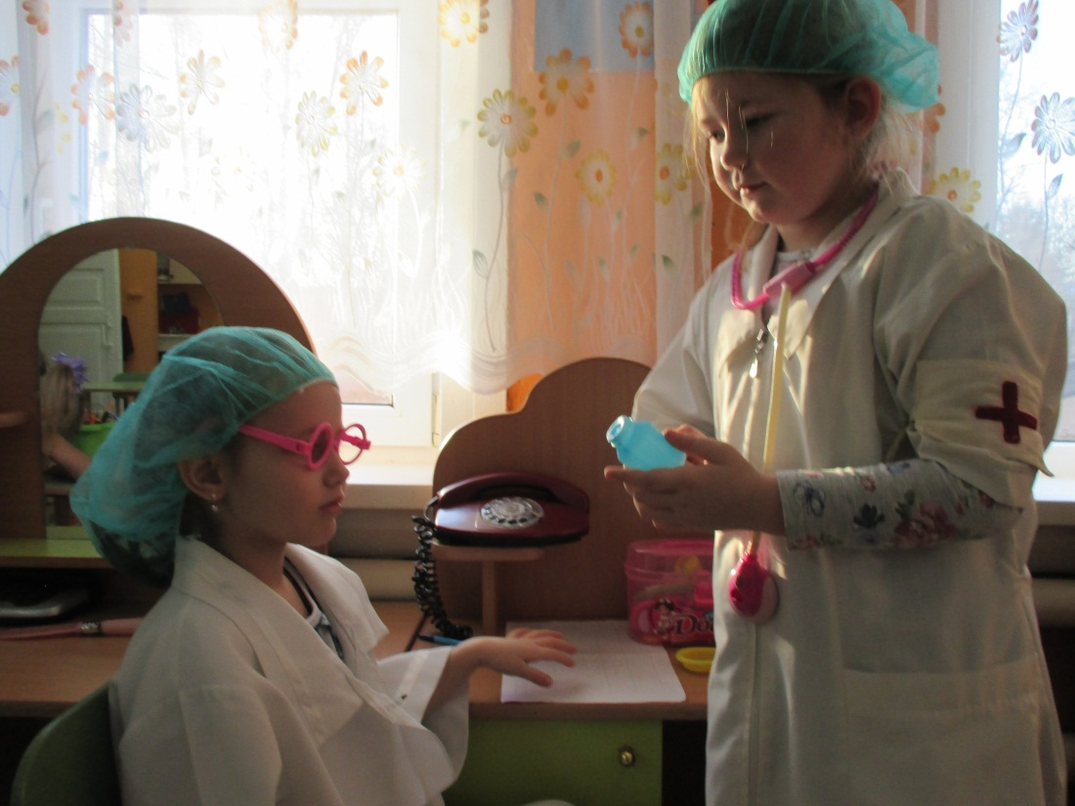
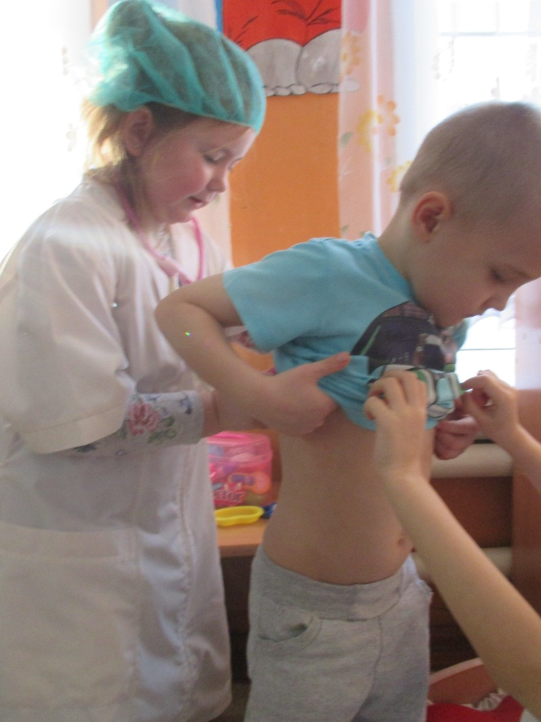
Сюжетно – ролевые игры
«Больница»

Slide 13
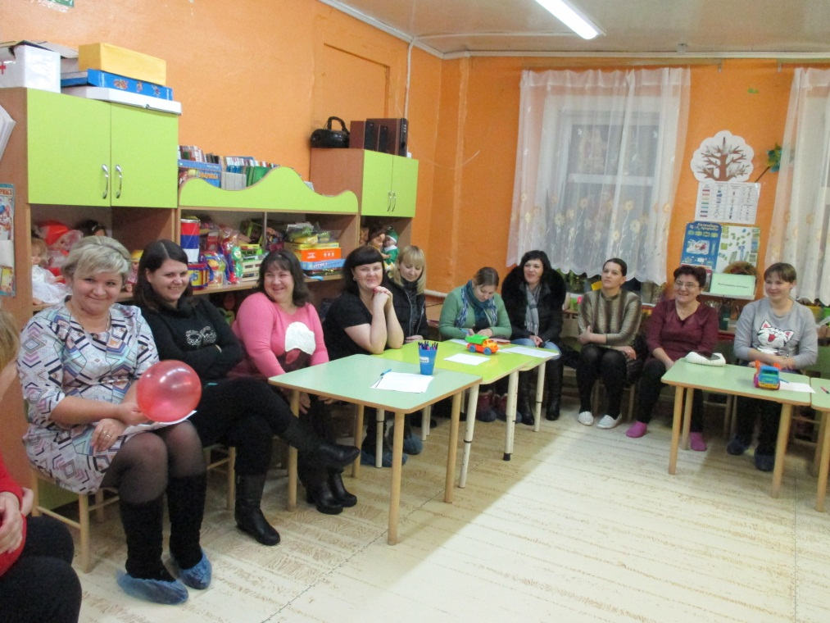
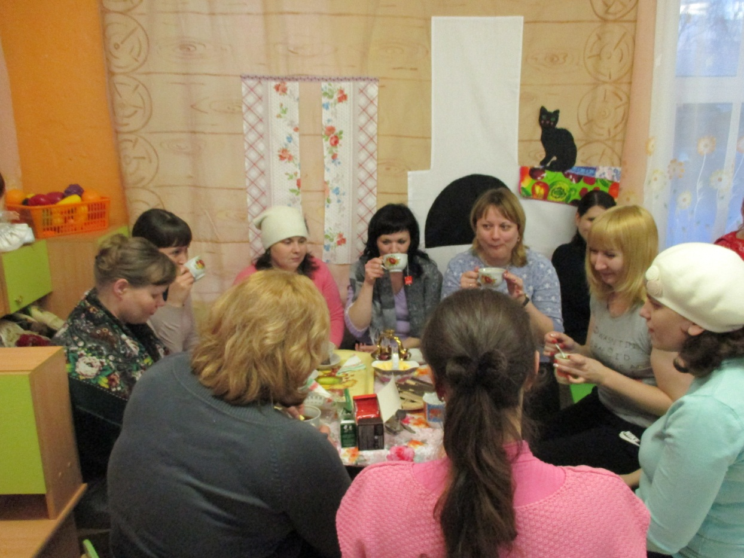
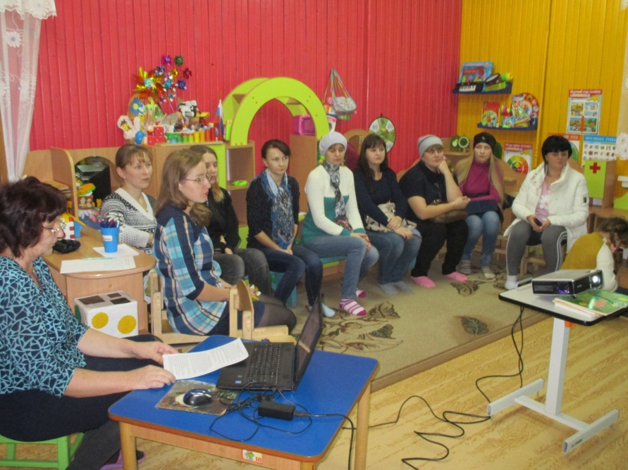
Урок здоровья для родителей

Slide 14
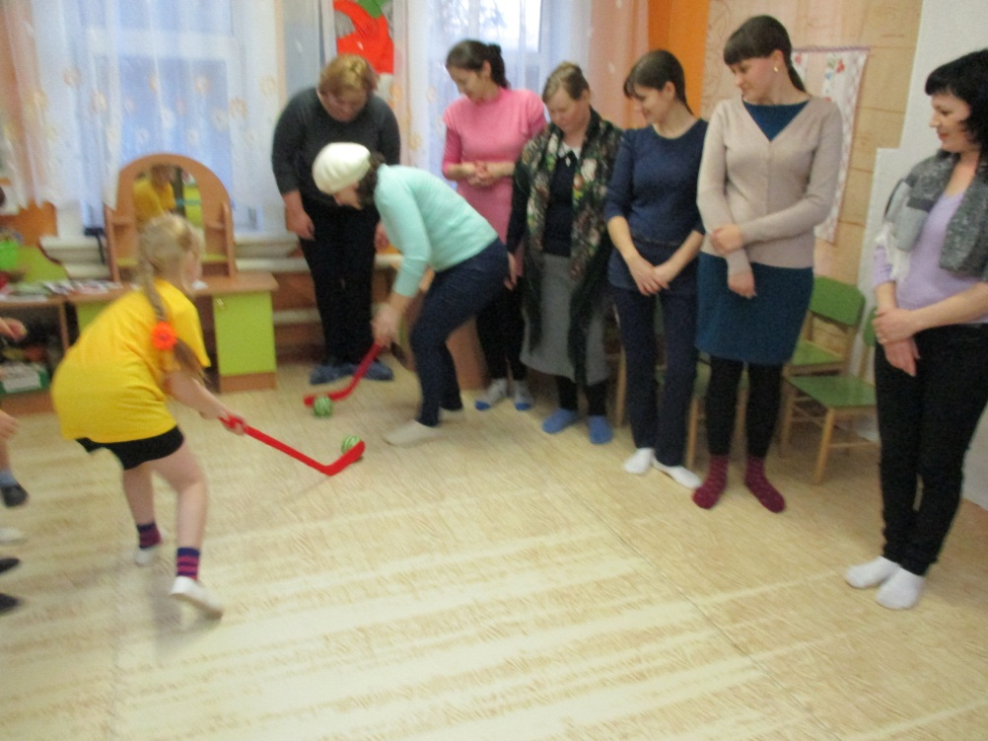
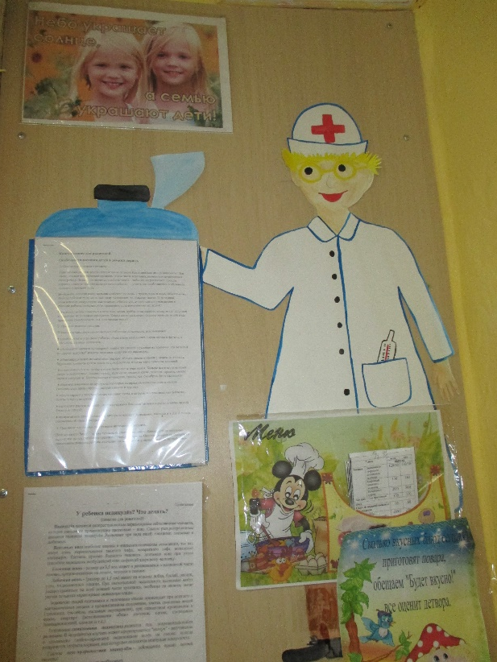
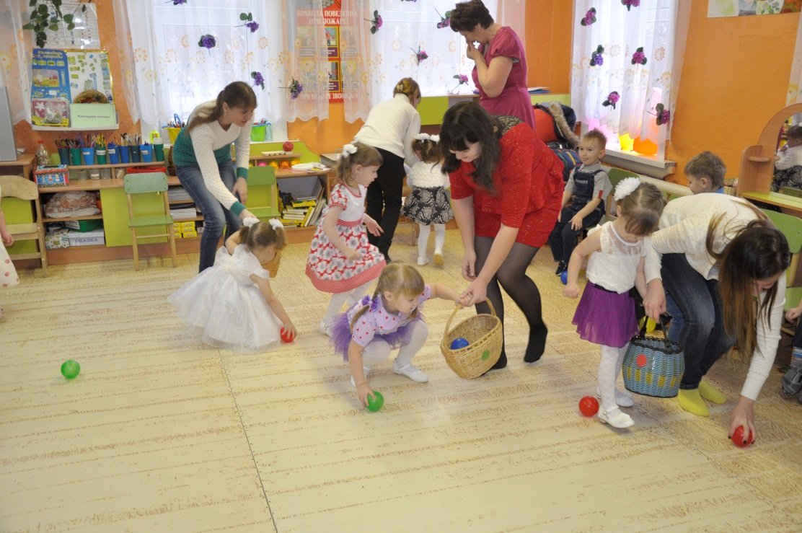
Спорт – это жизнь. Это легкость движенья.
Спорт вызывает у всех уваженье.
Спорт продвигает всех вверх и вперед.
Бодрость, здоровье он всем придает.
Все, кто активен и кто не ленится,
Могут со спортом легко подружиться.

Slide 15
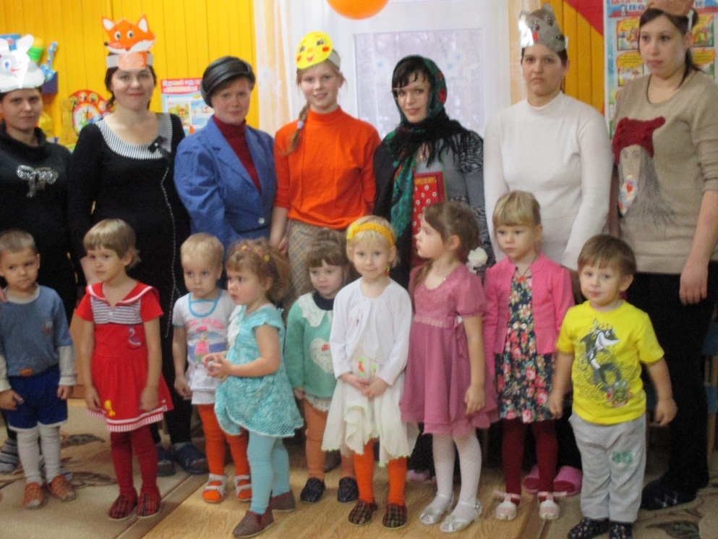
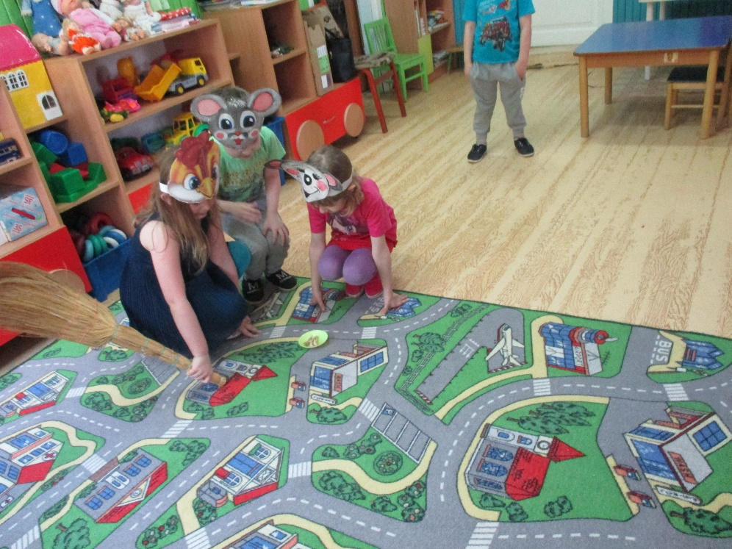
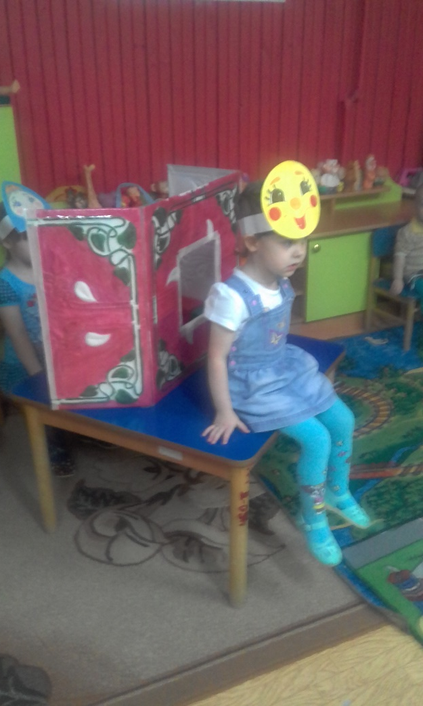
Драматизация
сказок

Slide 16
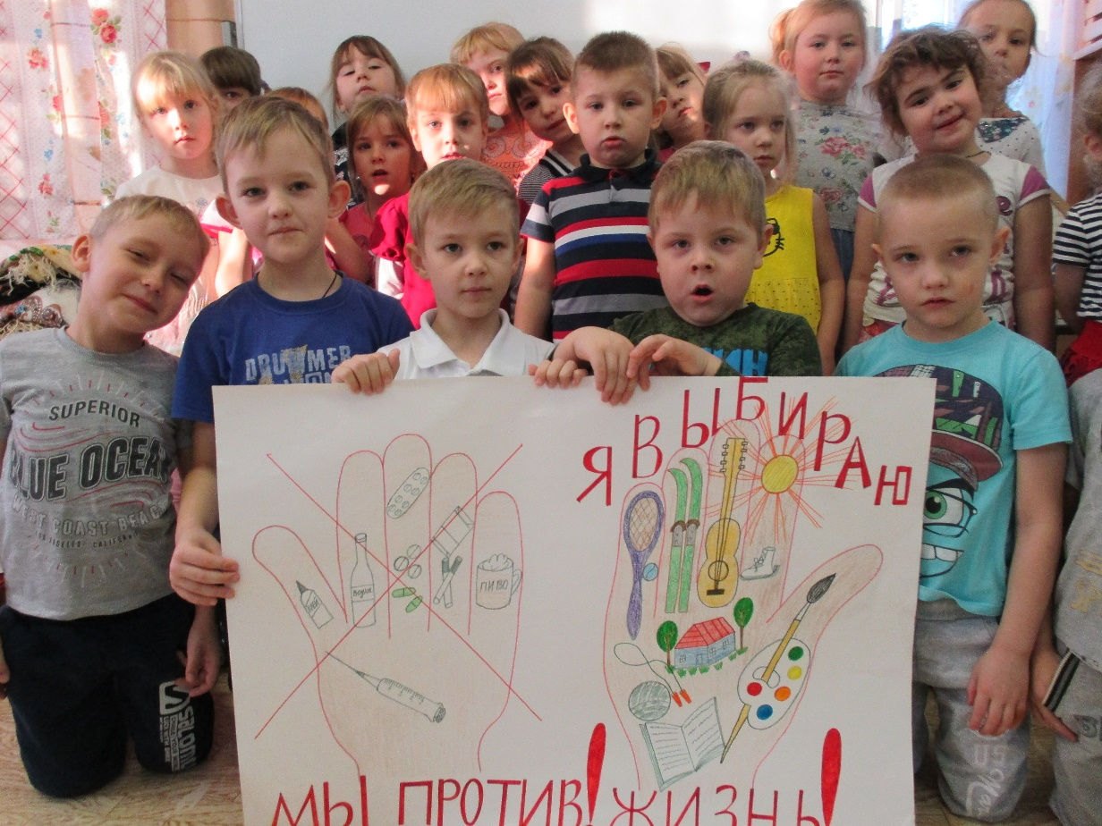

Здоровый образ жизни!
Полезен он для всех.
Здоровый образ жизни!
Удача и успех.
Здоровый образ жизни!
Со мной ты навсегда.
Здоровый образ жизни!
Моя это судьба.
Здоровый образ жизни,
Будь у всех в крови!
Здоровый образ жизни!
Утром поднялся и беги.
Здоровый образ жизни!
Свежий воздух вдохни.
Здоровый образ жизни!
Счастливым будешь ты!
(Железнов Кирилл)

